Slide 1
Syntactic Data Augmentation Increases Robustness to Inference Heuristics[1]
“语法数据扩增用以增强推理鲁棒性”工具复现
李蒋泽辰 191220071
[1]Min J, McCoy R T, Das D, et al. Syntactic data augmentation increases robustness to inference heuristics[J]. arXiv preprint arXiv:2004.11999, 2020.

Slide 2
问题背景
“对于像BERT这样的与训练神经网络模型来说，当它们通过精确调校后去进行自然语言推理时，通常在标准数据集上体现出很高的准确性，但是在人为控制的测试集上，它们对于单词的顺序出乎意料地缺乏敏感度。”
上面这句话的意思是说，通过一般性的众包NLI训练数据集调校的模型会产生一种启发式，这种启发式会让模型认为如果组成“假说”和“前提”的词语相同，或者组成“假说”的词语是组成“前提”的词语的一个子集，那么就可以从“前提”推导出“假说”
论文中给出了这样一个例子：
（1）律师看到了演员
（2）演员看到了律师
很明显“律师看到了演员”并不能推导出“演员看到了律师”，但是上面提到的启发式会让模型仅仅关注组成这两个句子的词语，而不关注它们的顺序，这导致模型对于这两个句子的预测结果是“可以推导”

Slide 3
问题背景
“我们假说这个问题并不是与训练模型的局限性所产生的，而是由于在调校阶段缺少那些能够传达语法结构重要性的众包NLI样本而产生的。”
作者认为造成这种问题的原因并不是由模型本身的缺陷导致的，而是由于训练数据中缺失对语法敏感性的体现而造成的。至于造成这种问题的原因，作者认为是：在众包工人完成工作的过程中，“为了使工作量最小化，工人可能会将词汇重叠滥用作为一个生成导出的假说的捷径。”数据集的缺陷可能导致模型学习到了一些不正确的启发式，HANS测试集就是针对这些启发式的。启发式一共分为以下三种：
（1）词语重叠启发式：只要所有假说中的此都出现在前提中，那么标签就应该是“导出”。
（2）子序列启发式：一个前提可以导出那些构成该前提子序列的假说
（3）组成成分假说：前提可以导出它所有的组成部分
后两种启发式都可以看作是第一种启发式的一种特殊形式，但它们也存在细微的差别，子序列启发式强调假说是前提的子序列，子序列是指出现在假说中的词语和出现在前提中的词语相对顺序一致；组成成假说强调的是假说是前提的组成成分，例如假说是前提的一个从句。

Slide 4
原因分析
作者针对以上问题给出了可能的原因：
（1）缺失的连接假说：
“BERT从输入中抽取除了相关的语法信息，但是却没能在HANS上使用，因为MNLI训练样本中几乎没有指出语法应该如何支持NLI的样本。”
只要通过一些样本来让模型模型学习到：这种相关的语法信息是重要的，需要在预测过程中使用它们，模型模型的准确率就会提高。
（2）代表性不足假说：
“BERT在MNLI上失败是因为它的预训练表示中缺少某种必要的语法信息。”
需要通过大量额外的包含有语法信息的样本来让模型学会运用语法信息。

Slide 5
基本扩增方法
在以上分析的基础上，作者提出了几种可能的扩增方法：
（1）交换样本中句子的主语和宾语
（2）将样本中的句子改写成被动的形式
我们关注这两种扩增的方法，这两种方法对于句子的词语组成所造成的影响很小，可能只会增加个别的词语（被动句会增加by）或者是改变某些动词的形式（被动句中动词变为过去分词，主宾交换可能会引起动词单复数的变化）

Slide 6
文本推理样本结构介绍
文本推理的样本的主要组成部分有三个：
（1）前提
（2）假说
（3）标签
其中前提和假说分别是两个句子，而标签则由这两个句子决定，当前提可以推导出假说的时候，标签的内容为“导出（entailment）”，当前提和假说明显矛盾的时候，标签内容为“矛盾（contradiction）”，当不能前提既不能导出假设，也不和假设矛盾的时候，标签内容为“中性（neutral）”

Slide 7
具体的扩增形式——五种基本形式
（1）原前提+颠倒的假说：inv_orig
（2）转变的前提+颠倒的假说：inv_trsf
（3）原前提+被动形式：pass_orig
（4）转变的前提+被动形式：pass_trsf
（5）随机打乱：chaos

Slide 8
（1）原前提+颠倒的假说：inv_orig
从作者给出的代码实现中我们可以了解到，这种转换只选取原先标签为“导出”的样本作为扩增的基础，这可能是为了控制影响因素，如果原先的关系就是不能导出的，扩增之后的标签还是不能导出，这样可能会对模型产生一定的误导，因为此时不能导出的原因就不仅仅是因为词语顺序的改变了。还有另外一种可能：原先不能导出的原因正是因为前提和假说成主宾交换的关系，如果再进行一次主宾交换，标签反而会变成“导出”，如果是这样的话，那么扩增样本的标签就是错误的了。
原样本
扩增样本
前提
前提
假说
主宾交换
假说
标签（entailment）
标签（neutral）

Slide 9
（2）转变的前提+颠倒的假说：inv_trsf
原样本
扩增样本
前提
前提
不做处理
假说
假说
主宾交换
标签（任意）
标签（neutral）

Slide 10
（3）原前提+被动形式：pass_orig
原样本
扩增样本
前提
前提
假说
变为被动形式
（保持语义一致）
假说
标签（任意）
标签（任意）
不改变标签

Slide 11
（4）转变的前提+被动形式：pass_trsf（导出）
原样本
扩增样本
前提
前提
不做处理
假说
变为被动句
（不改变语义）
假说
标签（任意）
标签（导出）

Slide 12
（4）转变的前提+被动形式：pass_trsf（中性）
原样本
扩增样本
前提
前提
不做处理
假说
变为被动句
（保持原样本中主语和宾语的相对顺序不变）
假说
标签（任意）
标签（中性）
这种扩增形式中扩增样本的假说并不是原样本假说的被动形式，而是原样本假说被动形式主宾交换的结果。

Slide 13
（5）随机打乱：chaos
原样本
扩增样本
前提
随机打乱单词顺序
前提
假说
另一种顺序随机打乱单词顺序
假说
标签（任意）
标签（随机分配）

Slide 14
具体扩增形式举例
原MNLI样本： There are 16 El Grecos in this small collection.-> This small collection contains 16 El Grecos.
交换 (原前提): There are 16 El Grecos in this small collection.-\-> 16 El Grecos contain this small collection.
交换 (转化的假设): This small collection contains 16 El Grecos.-\-> 16 El Grecos contain this small collection.
被动化（原前提）： There are 16 El Grecos in this small collection.-> 16 El Grecos is contained by This small collection.
被动化 (转化的假设; 推出): This small collection contains 16 El Grecos.-\-> 16 El Grecos is contained by This small collection.
被动化 (转化的假设; 不能推出): This small collection contains 16 El Grecos.-\-> This small collection is contained by 16 El Grecos.
随即打乱与随机标签: 16 collection small El contains Grecos This.-\->/-> collection This Grecos El small 16 contains.
这里给出文中对于扩增形式的举例，转换形式和之前的描述相符合。
表1: 一个语法扩增策略的示例, 标签 (->: 推出; -\->: 不能推出).

Slide 15
实验中的扩增集合形式
基于之前的五种基本扩增形式，论文中构造出了一共30个扩增集合，这些扩增集和都是从之前的五种基本形式中抽取部分样本呢或者将两种扩增形式的样本相混合，再从混合样本中随机抽取样本来构成新的扩增集。

Slide 16
实验中的扩增集合形式
下表显示了实验中的所有扩增集
 | Large（1215） | Midium（405） | Small（101）
inv_orig | inv_orig_large | inv_orig_medium | inv_orig_small
inv_trsf | inv_trsf_large | inv_trsf_medium | inv_trsf_small
pass_orig | pass_orig_large | pass_orig_medium | pass_orig_small
pass_trsf（导出）+ pass_trsf（中性） | pass_trsf_large | pass_trsf_medium | pass_trsf_small
pass_trsf（导出） | pass_trsf_pos_large | pass_trsf_pos_medium | pass_trsf_pos_small
pass_trsf（中性） | pass_trsf_neg_large | pass_trsf_neg_medium | pass_trsf_neg_small
chaos | chaos_large | chaos_medium | chaos_small
comb_orig = inv_orig + pass_orig | comb_orig_large | comb_orig_medium | comb_orig_small
Comb_trasf = pass_trsf（导出）+ pass_trsf（中性）+ inv_trsf | comb_trsf_large | comb_trsf_medium | comb_trsf_small
Comb_trsf_neg = pass_trsf（中性）+ inv_trsf | comb_trsf_neg_large | comb_trsf_neg_medium | comb_trsf_neg_small

Slide 17
工具实现——基础
论文中已经给出了主要的实现部分，也就是之前提到的五种基本扩增形式中的前四种：
（1）原前提+颠倒的假说：inv_orig
（2）转变的前提+颠倒的假说：inv_trsf
（3）原前提+被动形式：pass_orig
（4）转变的前提+被动形式：pass_trsf
论文中没有给出那具体的三十种扩增集的产生代码。

Slide 18
工具实现——环境问题
论文中给出的实现依赖的环境是python2和tensorflow1，且是在linux系统环境下运行的，考虑到模型训练的性能开销较高，我没有选择在电脑上开一个linux虚拟机，而是直接在windows系统上运行。
这个工具本身的代码量并不大，所以将系统环境改为windows并且在python3上运行并不是一件很难的事情，我只是更改了工具实现中少量的代码，并将原来的.sh命令行脚本改为了可以在windows系统下运行的.bat脚本而已。

Slide 19
工具实现——环境问题
但环境问题的重点并不在于这个工具本身，而在于tensorflow框架，与论文实验中所涉及到的bert模型，bert模型的代码对于tensorflow框架版本的依赖性比较强，在不进行任何改动的情况下，bert模型的构建代码只能在tensorflow的1.11.0上进行，我的电脑可以正常安装python2与tensorflow1.11.0，但是无法使用GPU加速，导致模型训练的时间非常慢：我进行过粗略的估算，要运行完所有的MNLI训练集至少需要大概一周的时间，但这显然不合理。
我想要尽量完成所有的实验，所以我修改了bert模型的训练代码，让它可以在最新版的tensorflow2上运行，由于我并不了解tensorflow框架的使用和bert模型代码的含义（事实上这些都不属于论文中工具的范畴）所以我只能根据运行时的报错将旧版的bert模型训练代码中使用到的旧版tensorflow接口改为对应的新版接口，尽管如此，这个过程还是花费了我将近两天的时间。

Slide 20
工具实现——环境问题
我想要尽量完成所有的实验，所以我修改了bert模型的训练代码，让它可以在最新版的tensorflow2上运行，由于我并不了解tensorflow框架的使用和bert模型代码的含义（事实上这些都不属于论文中工具的范畴）所以我只能根据运行时的报错将旧版的bert模型训练代码中使用到的旧版tensorflow接口改为对应的新版接口，尽管如此，这个过程还是花费了我将近两天的时间。
幸运的是最终bert模型的相关代码终于可以在我的电脑上以tensorflow2为基础运行了。

Slide 21
工具实现——硬件配置问题
我的个人电脑配置如下：
CPU：intel i7-10875H @ 2.30GHz 八核16线程
GPU：NUIDIA GeForce RTX 2060 maxQ 6G显存
这样的配置对于MNLI中39万个样本来说似乎不太够用，模型原本的超参数如下：
--max_seq_length=128 \
--train_batch_size=32 \
--learning_rate=2e-5 \
--num_train_epochs=3.0 \
我的显卡无法支持train_batch_size=32,只有把它调成4或者2的时候才不会出现OOM错误。

Slide 22
我的工作——概述
在保证整个流程可以正常运行以后（不论运行结果准确率是否高），我开始对原本的工具代码进行一定程度的重构，并添加了一些功能：
生成论文实验中所用到的30个扩增集合
自动化的将这些扩增集和分别添加到训练集的尾部
自动化的为每个生成的训练集生成训练脚本和HANS测试集的评估脚本

Slide 23
我的工作——工具结构介绍
在经过我的完善以后，工具主要包含四个模块：
模块名称 | 功能简介
generate_all.py | 主模块，可以执行所有的扩增流程（依次调用下面三个模块）
generate_dataset.py | 从基础数据集生成五个基本扩增集
generate_augmentation_set.py | 通过五个基本扩增集生成30个实验用扩增集
generate_mnli_training_directory.py | 将30个扩增集分别连接到训练集的尾部，生成30个训练集，为每个训练集生成用于训练模型和在HANS测试集上评估模型的三个命令行脚本。

Slide 24
我的工作——工具模块介绍
generate_dataset.py
我对于这个模块的重构主要体现在将代码中原本堆积在一起的逻辑尽量分离开来，在主方法中保留工具大体的逻辑框架，和输入输出，将比较复杂的逻辑判断放进了一个单独的类中，并将一些可以抽象出来的过程抽象出来。

Slide 25
我的工作——工具模块介绍
generate_augmentation_set.py
这个模块完全由我实现，对于5个基本扩增集进行混合、抽取等操作，生成30个实验用扩增集

Slide 26
我的工作——工具模块介绍
generate_mnli_training_directory.py
这个模块完全由我实现，将上一个模块构建的30个实验扩增集分别连接到一个给定的训练集上，生成30个扩增后的训练集，并为每个训练集生成，这三个脚本的模板来源于论文给出的linux脚本与论文项目中readme上的说明。
脚本 | 介绍
train.bat | 运行扩增后的训练集，生成训练好的模型
hans_predict.bat | 使用训练好的模型在hans测试集上进行预测
hans_evaluate.bat | 评估hans测试集上预测的结果

Slide 27
工具实现核心点
工具实现的核心点在于如何用代码完成之前提到的两个基本扩增方法（主宾颠倒和被动）
这个过程依赖于原预料库中已经构造好的每个句子的语法分析树，简单来讲这个语法分析树的构建方法就是使用一种上下文无关文法来对英文句子进行分析，然后生成一颗语法分析树，这个过程与编译原理中所提到的文法分析比较类似。
该工具使用这个语法分析树完成以下工作：
（1）找到符合要求的句子
（2）定位句子的主语，谓语，宾语
（3）根据定位好的主语，谓语，宾语来生成主宾颠倒后的句子，与被动句

Slide 28
工具实现核心点——（1）（2）
前两个过程是混在一起进行的，无法分开描述：
这两个过程主要集中在SentenceConvertor类的构造方法中，下面我们依次关注每个筛选过程

Slide 29
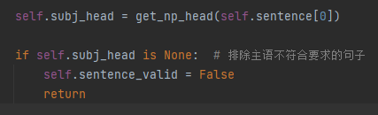
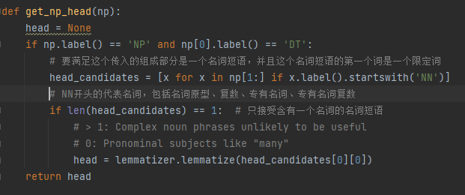
工具实现核心点——主语筛选（1）
从这两段代码可以看出，主语的选择标准是以一个限定词（the，a等等）开头且只有一个名词跟在后面。
generate_dataset.py : 270
generate_dataset.py : 100

Slide 30
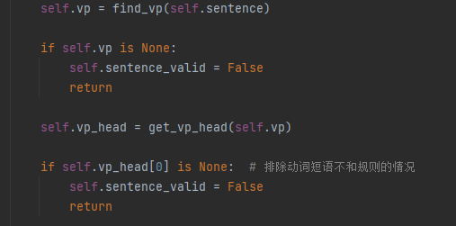
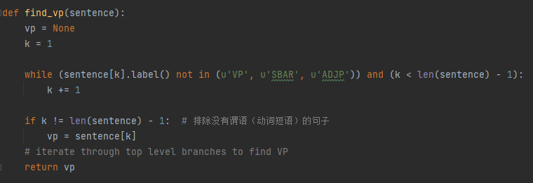
工具实现核心点——主语筛选（2）
generate_dataset.py : 188
generate_dataset.py : 283
find_vp 会找到句子中第一个标签为vp，sbar（从句），adjp（形容词短语作的后置定语），但之后的get_vp_head.py会排除掉上述的sbar，adip，这应该也是为了排除掉具有复杂主语的句子（保证筛选过后的主语中不存在定语从句或形容词短语作后置定语的情况）

Slide 31
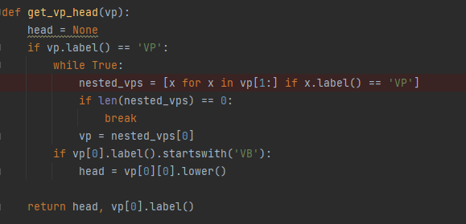
工具实现核心点——谓语筛选（1）
generate_dataset.py : 45
generate_dataset.py : 283
Get_vp_head用来找到动词短语中的实义动词，while true循环用来跳过所有的情态动词和be动词，找到真正的实义动词。

Slide 32
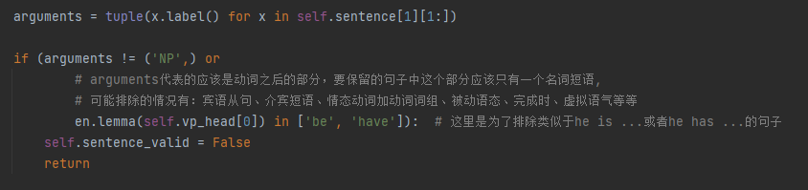
工具实现核心点——谓语筛选（2）
generate_dataset.py : 293
这个过程保证动词短语仅由一个原型不是“be”或者“have”的动词和一个名词短语组成

Slide 33
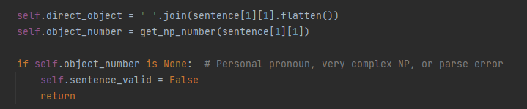
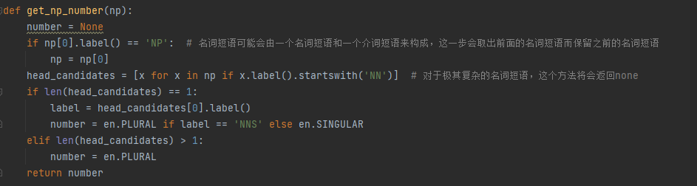
工具实现核心点——宾语筛选
generate_dataset.py : 118
generate_dataset.py : 293
这个过程确定宾语的单复数形式，同时筛出复杂的宾语（如果宾语是一个由多个np组成的np就会被筛除）

Slide 34
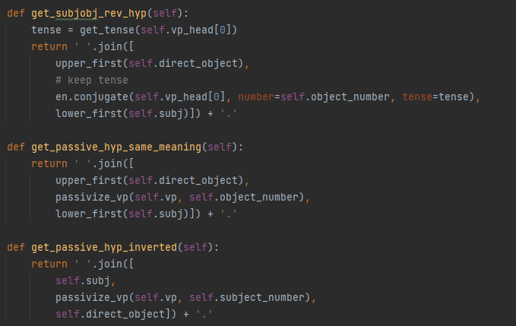
（3）根据定位好的主语，谓语，宾语来生成主宾颠倒后的句子，与被动句
在经过之前的筛选，并对主语，谓语，宾语进行提取之后，这个重组的过程并不复杂。
generate_dataset.py : 307

Slide 35
谢谢
有关工具理解和细节处的实现已经介绍完毕，关于工具的运行可以参考README.md
ljzc/syntactic-augmentation-nli: Create augmentation examples from MultiNLI by subject-object inversion and passivizing. (github.com)

